Slide 1
Chapitre 1
Les notions de base de la sécurité informatique
2024-2025

Slide 2
Plan du chapitre
Définition de la sécurité informatique
Les enjeux de la sécurité informatique
Les métiers de la sécurité informatique
Les services de la sécurité informatique:
Confidentialité/Intégrité/Disponibilité/Preuve
Terminologies de la sécurité informatique :
Vulnérabilité, menace/agent de menace, risque, impact, contre-mesure.
Règles de base de la sécurité informatique
2

Slide 3
Préambule (1/2)
Sécurité informatique:
Ensemble des moyens techniques, pratiques et humains destinés à protéger les systèmes informatiques, les réseaux et les données contre les accès non autorisés, les dommages les vols, etc…
Système d’information
Ensemble structuré de ressources qui permet de collecter, stocker, traiter, diffuser et distribuer l’information dans une organisation.
Matérielles
Logicielles
Humaines
Des données
Des procédures
Ressources

Slide 4
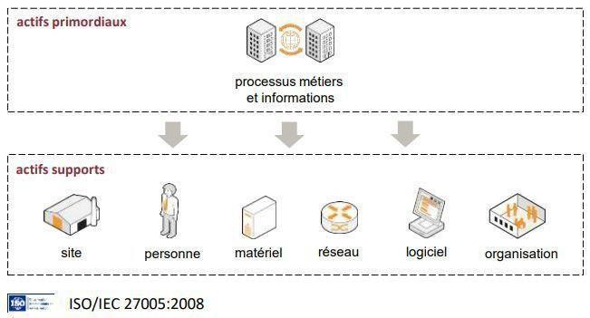
Préambule (2/2)
Le système d’information d’une organisation contient un ensemble d’actifs :
La sécurité du S.I. consiste donc à assurer la sécurité de l’ensemble de ces biens
4

Slide 5
Les enjeux de la sécurité informatique
Réduire les risques pesant sur le système d’information, pour limiter leurs impacts sur le fonctionnement et les activités métiers des organisations…
Les principaux objectifs de la sécurité informatique:
empêcher la divulgation non-autorisée de données
empêcher la modification non-autorisée de données
empêcher l'utilisation non-autorisée des ressources réseau ou informatiques de façon générale
La gestion de la sécurité au sein d’un système d’information n’a pas pour objectif de faire de
l’obstruction. Au contraire :
Elle contribue à la qualité de service que les utilisateurs sont en droit d’attendre
Elle garantit au personnel le niveau de protection qu’ils sont en droit d’attendre
6

Slide 6
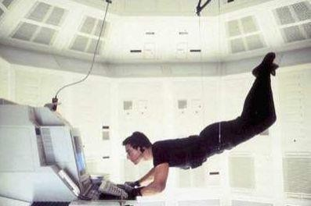
Pourquoi les pirates s’intéressent aux S.I?
Les motivations évoluent
Années 80 et 90 : beaucoup de "bidouilleurs enthousiastes"
De nos jours : majoritairement des actions organisées et réfléchies
Cyber délinquance
Les individus attirés par l’appât du gain
Les « hacktivistes »
Motivation politique, religieuse, etc.
Les concurrents directs de l’organisation visée
Les fonctionnaires au service d‘un état
Les mercenaires agissant pour le compte de commanditaires
…
7

Slide 7
Pourquoi les pirates s’intéressent aux S.I?
Gains financiers (accès à l’information, puis monétisation et revente)
Utilisateurs, emails
Organisation interne de l’entreprise
Fichiers clients
Mots de passe, N° de comptes bancaire, cartes bancaires
Utilisation de ressources (puis revente ou mise à disposition en tant que service )
Bande passante & espace de stockage (hébergement de musique, films et autres contenus)
Zombies (botnets)
Chantage/Vengeance
Il arrive que d’anciens employés attaquent leurs anciens employeurs par vengeance. Ce type
d’intrus est particulièrement dangereux par sa connaissance intime du SI.
8

Slide 8
Pourquoi les pirates s’intéressent aux S.I? (
Publicité
Un intrus peut attaquer un réseau ou une application pour se faire connaître auprès du public ou pour se faire de la publicité pour ses propres services. Les intrus à la recherche de publicité font souvent état de leurs attaques.
Espionnage
Un intrus peut espionner une organisation ou un gouvernement afin d’obtenir des secrets. Ce
type d’intrus est souvent motivé par le patriotisme ou l’appât du gain.
Terrorisme.
Un intrus peut attaquer un réseau dans le cadre d’une opération de terrorisme d’état ou émanant d’un groupe. Il s’agit des types d’intrus les plus graves car il se peut que des vies humaines soient alors en danger.
Les intrus, quelles que soient leurs aptitudes et leurs motivations, sont
dangereux pour la sécurité du système d’information
9

Slide 9
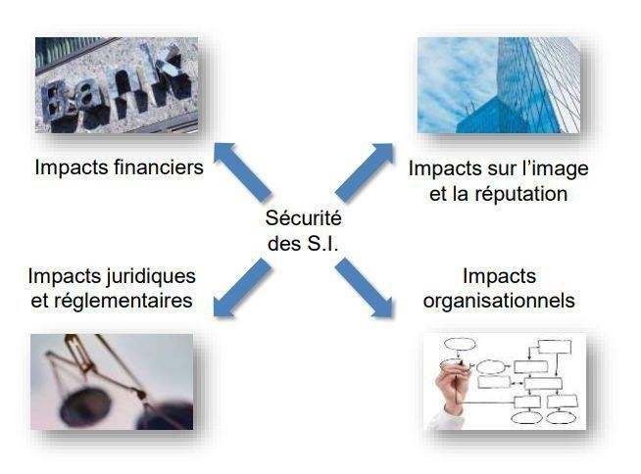
Impacts de la Sécurité Informatique (1/2)
10

Slide 10
Impacts de la Sécurité Informatique (2/2)
Impact sur l’image / le caractère/ la vie privée
Diffamation / Harcèlement
Divulgation d’informations personnelles
Usurpation d’identité
« Vol » et réutilisation de logins/mots de passe pour effectuer des actions au nom de la
victime.
Impacts financiers
N° carte bancaire usurpé et réutilisé pour des achats en ligne
Chantage (divulgation de photos ou d’informations compromettantes si non paiement d’une
rançon).
Perte définitive de données
Malware récents (rançongiciel) qui chiffre les données personnelles puis demande à leur propriétaire de payer une rançon contre en échange de la clé de déchiffrement.
Connexion frauduleuse à un compte « cloud » et suppression malveillante de l’ensemble des₁₁
données

Slide 11
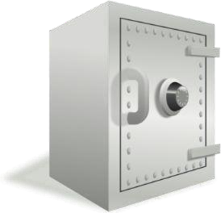
Les services de la sécurité
DIC
Disponibilité: Propriété d'accessibilité au moment voulu des biens par les personnes.
Intégrité: Propriété d'exactitude et de complétude des biens et informations (i.e. une modification
illégitime d’un bien doit pouvoir être détectée et corrigée)
Confidentialité: Propriété des biens de n'être
accessibles qu'aux personnes autorisées.
D
C
I
13

Slide 12
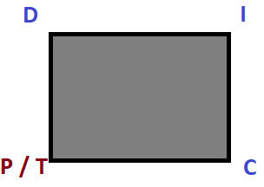
Objectifs complémentaires
Preuve/traçabilité: Propriété d'un bien permettant de retrouver, avec une confiance suffisante, les circonstances dans lesquelles ce bien évolue. Cette propriété englobe notamment :
- Authentification: Avoir l’assurance de l’identité d’une personne (ou d’un serveur) dans le SI.
- Non répudiation: C’est le critère qui permet qu’une entité ne puisse pas nier ses actions dans le SI.
Exemple: Avoir l’assurance que l’expéditeur d’un document ne puisse nier l’avoir envoyé ou que le destinataire ne puisse nier l’avoir reçu
- Horodatage: Avoir l’assurance de la date et l’heure de l’exécution d’une action (envoi, réception,
signature, …) sur un document
14

Slide 13


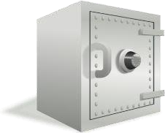

Exemple d’évaluation DICP
Auditer le niveau de Disponibilité, Intégrité, Confidentialité et de Preuve pour le bien
Evaluer ces critères sur une échelle
Déterminer si ce bien
est correctement sécurisé
.•L’expression du besoin attendu peut-être d’origine
Interne : inhérente au métier de l’entreprise
externe : issue des contraintes légales qui pèsent sur les biens de l’entreprise.
Exemple
Niveau de Disponibilité du bien Niveau d’Intégrité du bien Niveau de Confidentialité du bien
Très fort
Moyen
Très fort
Niveau de Preuve du bien Faible
Le bien bénéficie d’un niveau de sécurité adéquat

Slide 14

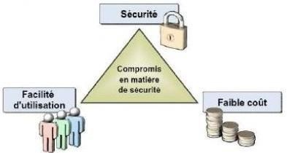

Actions de Sécurité à mettre en place
Un Système d’Information a besoin de mécanismes de sécurité qui objectif d’assurer de garantir les propriétés DICP sur les biens de ce S.I.
ont pour
Techniques :
les solutions matérielles et logicielles
Antivirus,Antispam,FW, contrôleur d’accès, etc.
Humains
Direction informatique: Assure le
bon fonctionnement des applications, contrôler les accès
Organisationnels
Etablissement de la politique et
l’organisation de la sécurité.
17

Slide 15
Mécanismes de Sécurité pour atteindre les besoins DICP (1/2)
Exemples de mécanismes de sécurité
D I C
✔ ✔ ✔
Mécanisme technique permettant de détecter toute attaque
virale qui a déjà été identifiée par la communauté sécurité
P
Anti-virus
Cryptographie
Mécanisme permettant d’implémenter du chiffrement et des signatures électroniques
Équipement permettant d’isoler des zones réseaux entre-elles
et de n’autoriser le passage que de certains flux seulement
✔ ✔
✔
Pare-feu
✔ |  | ✔
 | ✔ | ✔
✔
✔ | ✔ | ✔
Contrôles d’accès logiques
Sécurité physique des
équipements et locaux
Mécanismes permettant lecture/écriture/suppression personnes dument habilitées
de restreindre
aux ressources
l’accès en
aux seules
Mécanismes de protection destinés à protéger l’intégrité physique du matériel et des bâtiments/bureaux.

Slide 16
Mécanismes de Sécurité pour atteindre les besoins DICP (2/2)
D I C
organisationnels destinés à P
Capacité d’audit
Mécanismes
s’assurer de l’efficacité et de la pertinence des mesures mises en œuvre. Participe à l’amélioration continue de la sécurité du S.I.
✔ ✔ | ✔ | ✔
✔ ✔ | ✔ | ✔
Clauses contractuelles
avec les partenaires
Mécanismes organisationnels destinés à
s’assurer que les partenaires et prestataires
mettent en œuvre les mesures nécessaires pour ne pas impacter la sécurité des S.I. de leurs clients
Mécanismes organisationnels dont l’objectif est
Formation et sensibilisation
d’expliquer aux utilisateurs, administrateurs,
✔ ✔ ✔
✔
techniciens, PDG, clients, grand public, etc. en quoi leurs actions affectent la sécurité des S.I. Diffusion des bonnes pratiques de sécurité.
Le cours actuel en est une illustration !

Slide 17
Vulnérabilité
Terminologies de la sécurité
Menace
Impact
Contremesure
21

Slide 18
Vulnérabilités
▶ Des failles ou faiblesses dans un SI.
▶ Sont les conséquences de faiblesses de conception, de mise en œuvre ou
d'utilisation d'un composant matériel ou logiciel du SI
▶ Il s'agit souvent d'anomalies logicielles liées à des erreurs de programmation ou à des mauvaises pratiques.
▶ Un attaquant exploite une vulnérabilité pour porter atteinte à la confidentialité, à
l’intégrité ou au fonctionnement du système ciblé.
▶ La procédure d’exploitation d’une vulnérabilité logicielle s’appelle exploit.
▶ Une fois découvertes, ces vulnérabilité doivent être corrigées à travers des correctifs publié par les éditeurs du logiciel.

Slide 19


Les principales causes des vulnérabilités
Types de vulnérabilité | Exemple
Matériel | Maintenance insuffisante, absence de programme de remplacement périodique
Logiciel | Tests de logiciel absents ou insuffisants, interface utilisateur compliquée
Réseau | Connexions au réseau public non protégées, point de défaillance unique
Personnel | Formation insuffisante à la sécurité, travail non surveillé d’une équipe extérieure ou de l’équipe d’entretien
Site | Réseau électrique instable, emplacement situé dans une zone sujette aux inondations
Organisme | Absence de bonne attribution des responsabilités en sécurité de l’information, absence de responsabilités en sécurité de l’information dans les descriptions de postes
Vulnérabilités
22

Slide 20
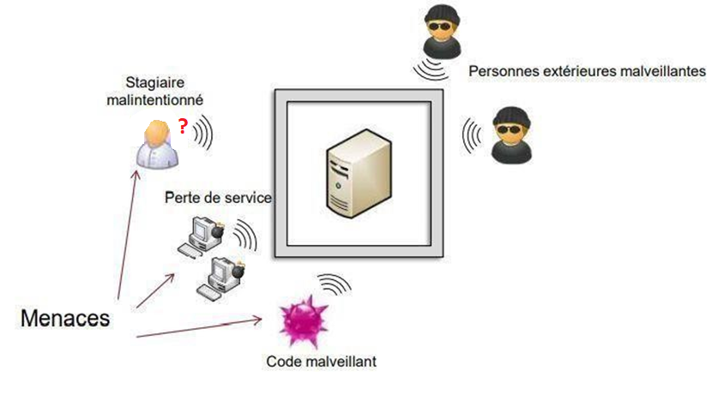
La menace (1)
2
4
Cause potentielle d’un incident, qui pourrait entrainer des dommages sur un bien si cette menace se concrétisait.

Slide 21
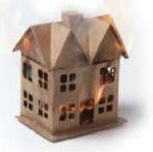
La menace (2)
2
5
Cause potentielle d’un incident indésirable, qui peut nuire à un système ou à un
organisme.
Une menace est susceptible d’endommager les actifs tels que des informations, des
processus et des systèmes et, par conséquent, des organismes.
Les menaces peuvent être d’origine naturelle ou humaine et peuvent être accidentelles ou délibérées. Il convient d’identifier les sources de menaces à la fois accidentelles et délibérées

Slide 22


Impact
Changement négatif pénalisant le niveau des objets métier atteints
Déficience des performance
Interruption d’un service
La disponibilité
Inaccessibilité à un service
Interruption de fonctionnement
Impact sur
Atteinte à la vie privée des usagers ou des clients
La confidentialité
Atteinte à la vie privée du personnel de l’organisme
Fuite d’information confidentielle
Modification accidentelle
Modification délibérée
L’intégrité
Résultats incorrects
Résultats incomplets
Perte de données

Slide 23
Relation vulnérabilité-menace-impact
Vulnérabilité | Menace | Impact
Entrepôt sans surveillance | Vol d’équipement | Pertes financière
Interface utilisateur compliquée | Erreur de saisi de données | Base de données corrompue
Ligne de communication non protégée | Ecoute électronique | Interception des communications
Transfert des mots de passe en clair | Hacker | Vol d’information
Absence de processus de gestion des documents | Corruption des données | Documentation obsolète
Sensibilité à l’humidité | Corrosion | Echec de l’équipement

Slide 24
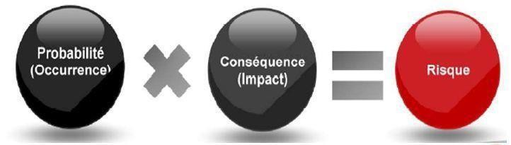
Les Risques (1/2)
Combinaison d'une menace et des pertes qu'elle peut engendrer
La potentialité de l'exploitation de vulnérabilité par un élément menaçant et son impact sur l'organisme.
Utile pour évaluer la probabilité d’un type d’incident donné
Afin de réduire le danger à des niveaux acceptables, c’est-à-dire pour assurer la protection, il faut:
Réduire les menaces
Réduire les facteurs de vulnérabilité,
Augmenter les capacités de protection.
27

Slide 25
Les Risques - Classification (1/2)
Vital : La nature du risque peut mettre en cause la survie de l’entreprise
Critique : La nature du risque peut affecter durablement les performances économiques
de l’entreprise
Sensible : La nature du risque peut affecter l’entreprise de manière non négligeable même si limitée dans le temps.
Non critique : coût lié au risque existant mais limité
Risques humains
La maladresse: erreurs, action non souhaitée, effacement involontaire des données, …
L’ignorance: introduire des programmes malveillants sans faire attention
La malveillance: introduire des virus, ajouter des fonctions cachées, …
1 cybercriminalité
L’ingénierie social: informations personnelles confidentielles pour des fins suspectes
L’espionnage
Risques logistiques
Défauts et pannes de fabrication
Panne matérielle
Défaut du logiciel: système d’exploitation, programmes, etc.
Environnement de travail: variation de la température ou l’humidité, exposition aux champs électriques et magnétiques
28

Slide 26
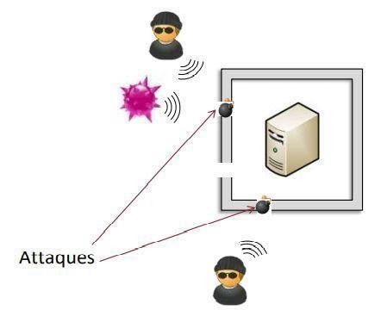

Les attaques informatiques
Action malveillante destinée à porter atteinte à la sécurité d’un bien.
Une attaque représente la concrétisation d’une menace, et nécessite l’exploitation d’une vulnérabilité.
Une attaque ne peut donc avoir lieu (et réussir) que si le bien est affecté par une vulnérabilité
Ainsi, tout le travail des experts sécurité consiste à s’assurer que le S.I. ne possède aucune
vulnérabilité. Dans la réalité, l’objectif est en fait d’être en mesure de maitriser ces vulnérabilités plutôt que de viser un objectif 0 inatteignable.
2
9

Slide 27
Attaque par logiciel malveillant (1)
3
2
Le virus se duplique automatiquement sur le même dispositif et se transmet à un autre dispositif par l'intermédiaire du courrier électronique ou par l'échange de données
Le ver (worm) exploite des communications réseaux d'une entité afin d'assurer sa reproduction sur d'autres dispositifs
Le cheval de Troie (trojan) a une apparence légitime et exécute des routines nuisibles sans l'autorisation de l'utilisateur
La porte dérobée (backdoor) permet d'ouvrir d'un accès réseau frauduleux sur un système informatique et peut exploiter à distance la machine

Slide 28
Attaque par logiciel malveillant (2)
3
3
Le logiciel espion (spyware) fait la collecte d'informations personnelles sur l'ordinateur d'un utilisateur sans son autorisation et les transmet à un ordinateur tiers
L'enregistreur de frappe (keylogger) est généralement invisible, installé sur le poste d'un utilisateur et chargé d'enregistrer à son insu ses frappes clavier
L'exploit permet d'exploiter une faille de sécurité d'un logiciel
Le rootkit est un ensemble de logiciels permettant généralement d'obtenir les droits d'administrateur sur une machine, d'installer une porte dérobée, de truquer les informations susceptibles de révéler la compromission, et d'effacer les traces laissées par l'opération dans les journaux système.

Slide 29
Attaque par messagerie électronique
3
4
Le pourriel (spam) est un courrier électronique non sollicité (publicité) qui encombre le réseau, et fait perdre du temps aux destinataires
L'hameçonnage (phishing) est un courrier électronique dont l'expéditeur se fait généralement passer pour un organisme financier et demandant au destinataire de fournir des informations confidentielles
Le canular informatique (hoax) est un courrier électronique incitant généralement le destinataire à retransmettre le message à ses contacts sous divers prétextes. Il encombre le réseau et incite l'utilisateur à effectuer des manipulations dangereuses sur son poste (suppression d'un fichier prétendument lié à un virus, …).

Slide 30
Attaque par mise en réseau
3
5
les écoutes (sniffing) permettent de récupérer toutes les informations transitant sur un réseau (par un logiciel sniffer)
□ récupérer les mots de passe des applications et identifier les machines
communiquant sur le réseau.
L'usurpation d'identité (spoofing) prend l'identité d'une autre personne ou d'une autre machine pour collecter des données sensibles, confidentielles, …
Le déni de service (denial of service) provoque des interruptions de service pour empêcher le bon fonctionnement d’un système 1 Des tentatives d'extorsion de fond : menacer de stopper l'activité d'une entreprise.

Slide 31
Les contre-mesures (1)
3
6
Superposition
Une sécurité en couches, plus difficile à percer, résister à une variété d’attaques
Limitation
Autorisation requise pour l’accès (limité, réduit).
Différenciation des couches de sécurité 1différentiation
des outils d’attaque
Violation d'une couche de sécurité ≠ ensemble du SI.
Diversité
Obscurité
Limiter les informations concernant un SI

Slide 32


Les contre-mesures
37
Objectif d’une mesure de sécurité: déclaration décrivant ce qui est attendu de la mise en œuvre des mesures de sécurité
Mesure de sécurité:
Mesure qui modifie un risque
Les mesures de sécurité comprennent tous les processus, politiques, dispositifs, pratiques ou autres actions qui modifient un risque
Mesure administrative
Mesure
managé
-riale
Mesure techni- ques
Mesure préventive
Dissuader ou prévenir l’apparition de problèmes
Mesure juridique
Mesure de
détection
Rechercher, détecter et identifier les anomalies
Mesure correctives
Remédier aux problèmes découverts et prévenir la répétition des anomalies

Slide 33
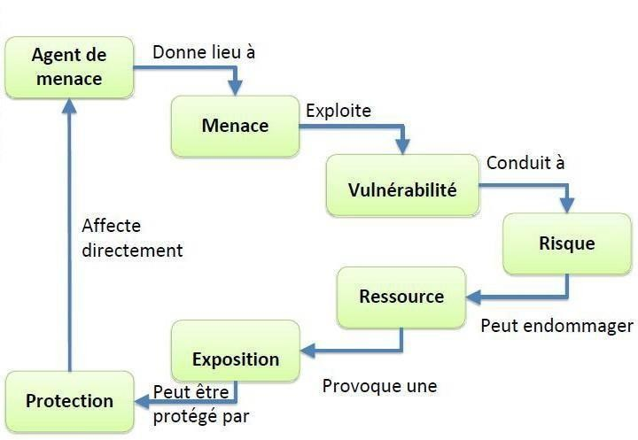
Relation entre concepts de sécurité
3
8

Slide 34
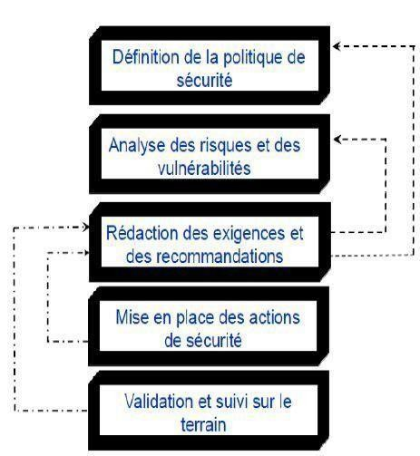
Règles de base de la sécurité: Méthodologie
Identifier la menace
Qui ou quoi / Comment (vulnérabilités) ?
Évaluer les risques et les vulnérabilités
Probabilité / Impact
Considérer les mesures de protection par rapport au risque
Efficacité / Coût / Difficulté d'utilisation
Mettre en place et opérer les mesures de
protections
Modification et/ou installation
Changer les politiques
Éduquer les utilisateurs
Auditer, Valider et suivre
39

Slide 35
Règles de base
Interdiction par défaut
Tout ce qui n’est pas autorisé explicitement est interdit
Moindre privilège
N’autoriser que le strict nécessaire
Défense en
profondeur
Protection au plus tôt et à tous les niveaux
Défenses en série
Goulet d’étranglement
Point de sortie unique permettant le contrôle
Simplicité
Filtrage le plus simple possible
Concertation
Acceptation des contraintes par utilisateurs
40

Slide 36
Fin du chapitre
Fin du chapitre

